Slide 1


A la conquête des salariés et adhérents des entreprises et associations clientes CEGEE
Direction Marketing
Café Conquêtes
16/02/2024

Slide 2

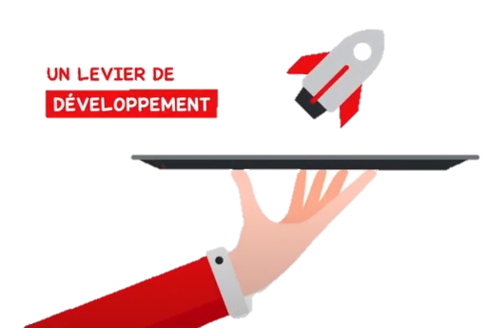
Contexte
Conquérir les salariés et adhérents des entreprises et associations clientes CEGEE, en s’appuyant sur la synergie BDD/BDR.
1
L’objectif de ce dispositif est multiple :
  Capitaliser sur la synergie avec le marché Pro et la BDR et nous positionner comme une banque de proximité auprès de nos clients (entreprise, pro et particuliers).
  Innover et être utile à nos clients professionnels et associations :
    Apporter de l’humain dans la relation commerciale : valoriser le capital humain de l’entreprise
    Se démarquer de la concurrence en apportant une offre innovante
    Être utile en offrant un levier d’aide à l’embauche de nouveaux salariés
    Renforcer le lien commercial entre la CEGEE et l’entreprise cliente via la mise en place d’un partenariat
  Conquérir de nouveaux clients particuliers et développer notre fonds de commerce :
    Proposer à ces clients un ensemble d’offres attractives et utiles
    Mettre à disposition nos expertises, conseils et informations pédagogiques
Les salariés de nos clients Pros et BDR
Ainsi, ce dispositif permet autant la conquête de nouveaux clients particuliers que pro et entreprises, tout en renforçant la relation commerciale avec nos clients actuels.

Slide 3






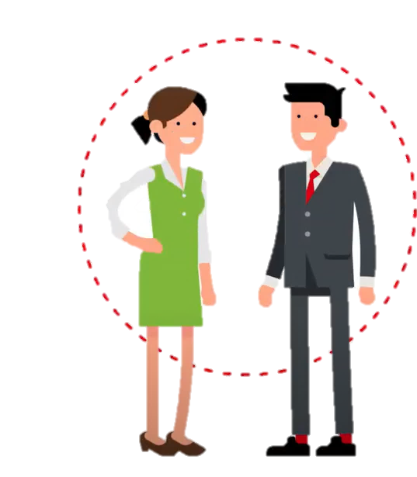


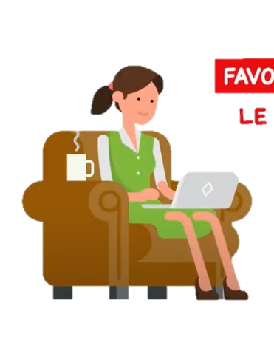

Le dispositif
Le dispositif de conquête des salariés et adhérents se décompose en 5 étapes où chargés d’affaires et conseillers particuliers collaborent ensemble.
2
Le chargé d’affaires (pro / entreprise) informe son client des offres que
nous avons pensé
pour ses salariés
Le dirigeant informe ses salariés ou adhérents de l’ensemble des offres qui leur sont dédiées
Le prospect effectue une demande de RDV auprès de la Caisse d’Epargne
Le chargé de clientèle contacte le prospect et lui fixe un RDV
Lors de l’Entrée en Relation, le client bénéficie de nos offres de bienvenue
Détaillons ensemble chacune de ces étapes

Slide 4


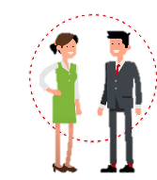










Le dispositif
Le chargé d’affaires informe son client (dirigeant / chef d’entreprise) des offres que nous avons pensées pour ses salariés ou adhérents.
3
Lors d’un RDV commercial, le chargé d’affaires explique le dispositif à son client en mettant en avant les avantages pour l’entreprise et pour les salariés.
Il peut être seul ou accompagné d’un DA, GC, voire d’un DT…
…accompagner les projets de vos salariés…
Parce que l’entreprise et l’humain sont intimement liés, nous avons pensé à un dispositif inédit pour vos salariés.
Démarcher
l’entreprise ou l’association avec la présence d’un collaborateur
de l’agence permet
d’optimiser l’action
et d’initier les
premiers contacts !
Développer la qualité de vie au travail de votre équipe…
…vous différencier des autres employeurs via un dispositif innovant

Slide 5



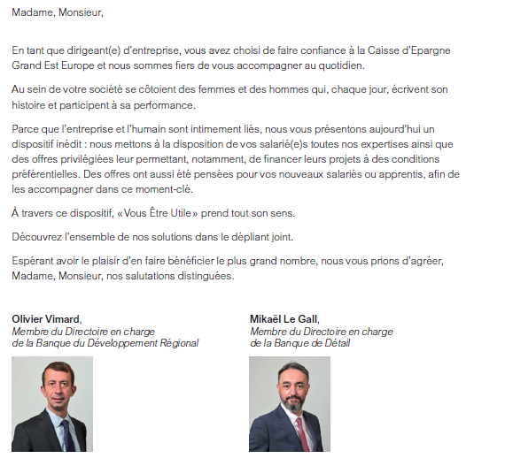


Le dispositif
Si besoin, une pochette, explicative de l’action peut-être remise au dirigeant.
4
Une pochette d’information a été créée spécifiquement pour les dirigeants des entreprises et associations
Vous pouvez aussi substituer la pochette papier par sa version numérique.
Retrouvez-la dans : Partenariats Synergies > Conquête des salariés et adhérents des entreprises et associations partenaires de la CEGEE > Email version digitale – pochette dirigeant.
Flyers pour les salariés et adhérents
Un message co-écrit par la BDR (O. VIMARD) et la BDD (M. LE GALL), valorise le dirigeant d’entreprise.

Slide 6


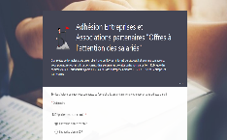
Le dispositif
Si le dirigeant est d’accord pour intégrer sa structure au dispositif, il lui suffit d’exprimer son accord verbalement.
5
Dès qu’un client Pro / BDR est informé du dispositif et exprime son accord, le chargé d’affaires complète le Formulaire d’adhésion Entreprise Partenaire « Offres à l’attention des salariés » - lien également disponible dans .
Cette seule action permet d’intégrer l’entreprise/l’association dans notre dispositif.
Aucune convention de partenariat n’est à faire signer !

Slide 7


Le dispositif
A son tour, le dirigeant diffuse ces offres auprès de ses employés ou de ses adhérents, il peut le faire en leur distribuant les flyers prévus à cet effet.
6
Flyer à l’attention des salariés et des adhérents

Slide 8





Le dispositif
Les prospects qui adhèreront au dispositif peuvent bénéficier d’offres commerciales avantageuses et exclusives.
7
Prime de Bienvenue
80 € versés sur le compte de dépôt ouvert,
accompagnée de la souscription à une Formule individuelle ;
sous réserve de la domiciliation bancaire d’au moins 3 organismes La prime de Bienvenue est versée sous 3 mois.
Offre Crédit
Crédit consommation partenariat bienvenue jusqu’à 5.000 € (conditions de taux disponibles dans le book des offres)
Rendez-vous experts
Bilan assurances et prévoyance
Conseils personnalisés en termes d’épargne et de retraite
Bilan patrimonial gratuit
Offre Bancarisation
La Visa Premier est à 1 € par mois pendant
6 mois, valable pour toute nouvelle souscription d’une Formule Confort individuelle
Une Prime de Bienvenue lors de l’Entrée en Relation
La carte Visa Premier à 1 € pendant 6 mois
Des solutions de financements
Des Rendez-vous Experts
Ces offres sont réservées aux salariés et adhérents des entreprises
et associations clientes de la CEGEE ayant adhéré au dispositif.
Offres susceptibles d’évolution

Slide 9
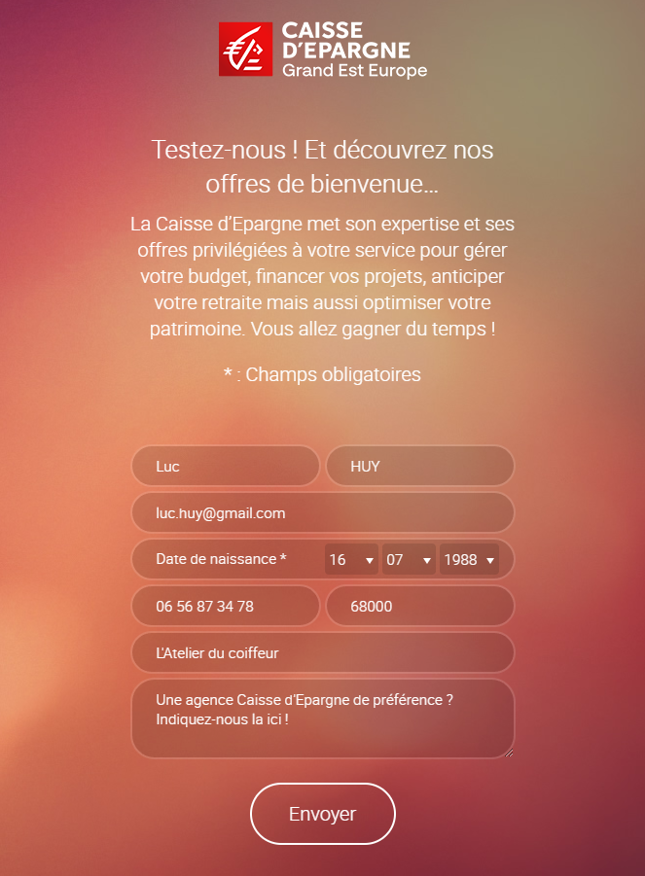
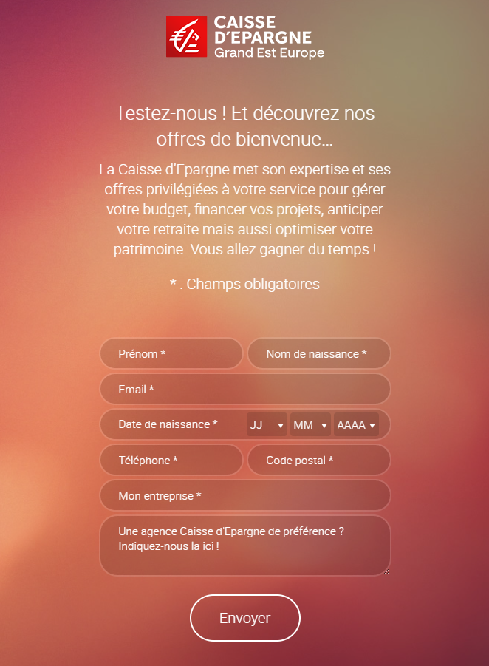




Le dispositif
Pour cela, il suffit au salarié ou à l’adhérent de compléter le formulaire lié au QR-code et valider sa demande de prise de rendez-vous.
8
Dès que formulaire est complété, un email est automatiquement envoyé à l’équipe Partenariat de la CEGEE.

Slide 10
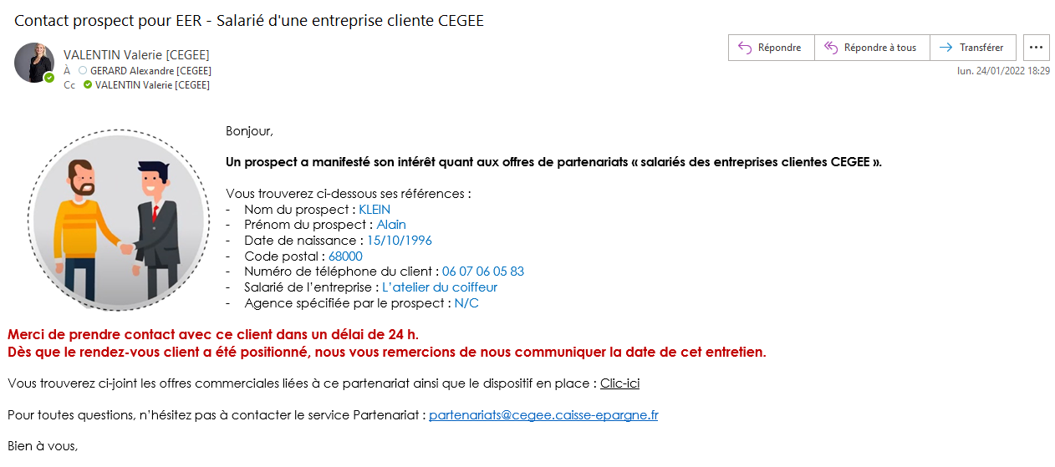

Le dispositif
Dès que le prospect a effectué sa demande de RDV, l’équipe Partenariat (marketing) informe l’agence la plus proche du domicile du client.
9
Les demandes de contact sont envoyées par email aux collaborateurs de l’agence concernée.

Slide 11



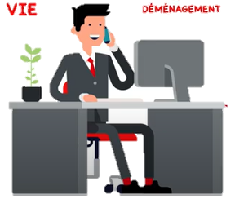
Le dispositif
Le conseiller Part contacte le prospect afin de lui fixer un Rendez-vous et identifier ses besoins.
10
La réactivité est un gage de réussite de ce dispositif.
L’agence traite cette demande de RDV en priorité et contacte le client sous 24 h.
J’ai le plaisir de pouvoir vous présenter nos offres privilégiées, spécialement pensées pour les salariés de votre entreprise
Si un prospect se rend directement en agence sans passer par la prise de RDV en ligne, (pas de scan du QR-Code) : il convient de contacter l’équipe partenariat : partenariat@cegee.caisse-epargne.fr.
En tant que salarié de l’entreprise XXX, j’ai le plaisir de pouvoir vous faire bénéficier d’un dispositif inédit.
J’ai le plaisir de vous contacter suite à votre demande de Rendez-vous…

Slide 12
Le dispositif
Lors de l’entrée en relation, le conseiller a la main pour mettre en place toutes les offres commerciales.
11
 | Offres commerciales | Eligibilité | Mode opératoire
 | Offre de Bienvenue 80 € offerts | Réservée exclusivement : Aux clients salariés d’une entreprise cliente de la CEGEE ayant adhéré au dispositif de partenariat Aux adhérents d’entreprises ou d’associations ayant adhéré au dispositif de partenariat Valable pour toute ouverture d’une Formule dans le cadre d’une entrée en relation et de la domiciliation bancaire d’au moins 3 organismes | OD « OF PART 80€ SALARIES ENTRP CLIENTE CEGEE » La prime est à verser dans un délai maximum de 3 mois.
 | Bon d’achat Isifid d’une valeur de 50 € | Tout client mettant en place une mobilité bancaire (minimum 3 organismes) bénéficie d’un bon d’achat de 50 € | Automatique lors de la mise en place de la mobilité bancaire.
 | Formule Confort avec Visa Premier à 1 € / mois pendant 6 mois | Réservée à toute ouverture de Formule (avec première souscription d’une carte bancaire). Si le client a 28 ans ou moins, privilégiez les offres Jeunes. | Après avoir créé la Formule, depuis la synthèse client, tapez le code transaction 0154. Cliquez sur Associer un profil tarifaire, sélectionnez « Partenariat BDR »
 | Prêt Partenariat Bienvenue 5 000 € à taux préférentiel frais de dossier offerts | Réservée aux salariés ou adhérents d’entreprises ou associations partenaires de la CEGEE Jusqu’à 5.000 € sur 60 mois | Izivente « Prêt Partenariat Bienvenue »

Slide 13

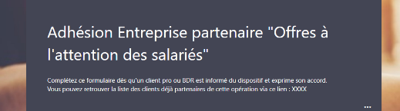
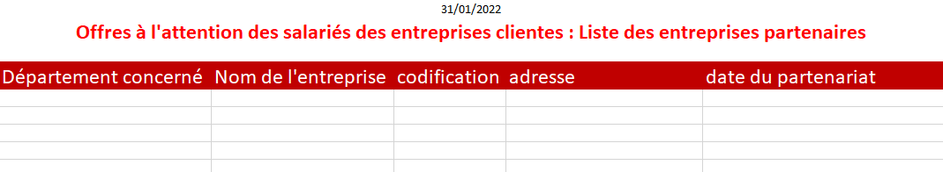
Boîte à outils
Retrouvez tous les liens utiles à ce dispositif :
Retrouvez
toutes les infos utiles
> Rubrique des Commerciaux
> Conquête
> Conquête des salariés et adhérents des entreprises et associations partenaires de la CEGEE
Formulaire de Saisie des entreprises et associations partenaires
(à compléter par le chargé Pro / BDR)
Liste des
entreprises et associations partenaires
L’équipe Partenariat se tient à votre disposition pour vous accompagner, n’hésitez pas à nous contacter pour toute question, idée ou réalisation de projet : partenariat@cegee.caisse-epargne.fr

Slide 14
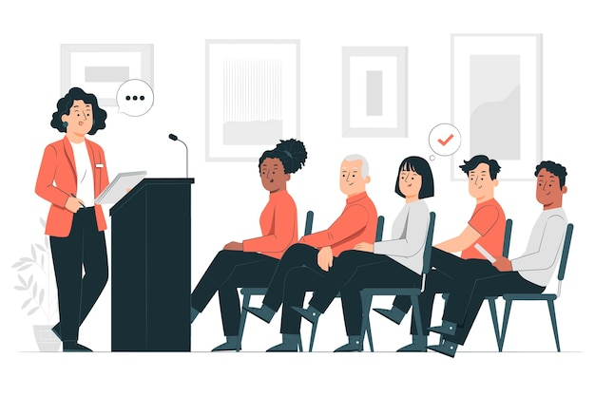

Définition d’une stratégie de conquête
Afin de dynamiser et de pérenniser ce dispositif, il est conseillé d’organiser des évènements (réguliers) avec les salariés et adhérents des entreprises et associations partenaires.
Organisez des évènements dédiés « partenariats » :
  Au sein de votre agence :
    Conviez les salariés de l’entreprise dans votre agence et organisez des réunions thématiques : retraite, épargne salariale, complémentaire santé…
  Au sein de l’entreprise :
    Organisez des petits déjeuner pour « marquer » le partenariat ;
    Occupez un bureau dans l’entreprise, le temps d’une journée pour répondre aux questions des salariés ;
    Animez des Ateliers des décodeurs afin d’apporter une information utile et pédagogique aux salariés…
Associez ces évènements à un moment convivial autour d’une collation :
  N’hésitez pas à vous fournir auprès d’un client pro (superette, traiteur, boulangerie…) pour l’achat de votre collation, afin d’optimiser les synergies.
  Le service marketing prend financièrement en charge la partie frais de bouche (dans la limite de 8 € / convive et 200 € / évènement). Dans tous les cas, merci de contacter le service partenariat (marketing) en amont de votre organisation.

Slide 15

A vous de jouer !
Quelles entreprises / associations clientes sont proches de votre agence ? Lesquelles souhaitez-vous démarcher ?
Qui les démarche (chargé d’affaire en binôme avec DA, GC) ?
Quels évènements souhaitez-vous organiser pour dynamiser ces partenariats ? Où (à l’intérieur de l’entreprise, au sein de l’agence) ? Qui réalise ses animations (marché premium, PE…) ?

